Slide 1

Системы массового обслуживания
1
Допущения в СМО:
Отсутствие последействия/предыстории
Всё, что происходит на интервале [t, ∆t + t], не зависит от предыстории на (-∞, t).
Однократность переходов
При ∆t→0 может произойти только один переход или ни одного

Slide 2


Системы массового обслуживания
2
Вероятности состояний:
Установившиеся вероятности
Стационарные вероятности

Slide 3
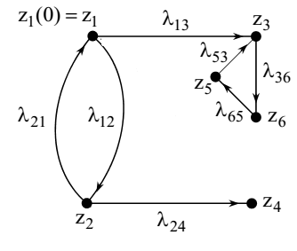
Пример установившегося графа
3

Slide 4
Определение установившихся и стационарных вероятностей состояний
4
Установившиеся вероятности не концевых состояний
Установившиеся вероятности входа в концевые состояния
z₄ и z₇={z₃,z₅,z₆} – концевые состояния
z₁ и z₂ – не концевые состояния

Slide 5


Установившиеся вероятности не концевых состояний
5
Их уст. вероятность равна нулю, то есть такие состояния при достаточно большом времени не наблюдаемы.

Slide 6
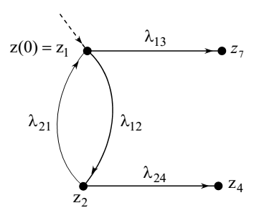
Установившиеся вероятности концевых состояний
6

Slide 7
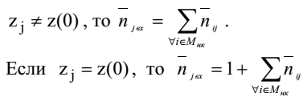

Установившиеся вероятности концевых состояний
7

Slide 8

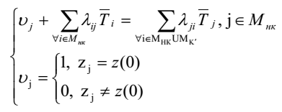
Установившиеся вероятности концевых состояний
8

Slide 9

Установившиеся вероятности концевых состояний
9

Slide 10
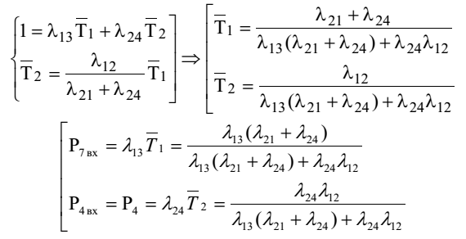
Установившиеся вероятности концевых состояний
10

Slide 11
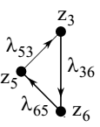

Стационарные вероятности состояний
11
Их уст. вероятность равна нулю, то есть такие состояния при достаточно большом времени не наблюдаемы.

Slide 12
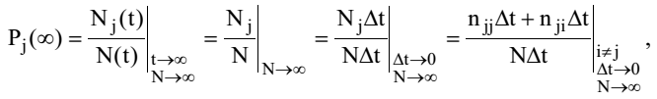




Стационарные вероятности состояний
12

Slide 13
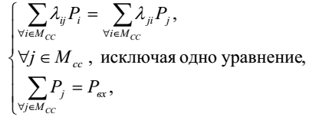

Стационарные вероятности состояний
13

